Slide 1
A Hybrid BERT Model That Incorporates Label Semantics via Adjustive Attention for Multi-Label Text Classification
IEEE Access 2020

Slide 2
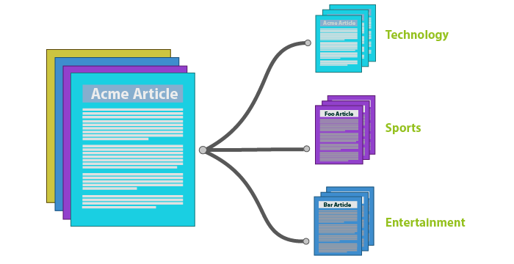
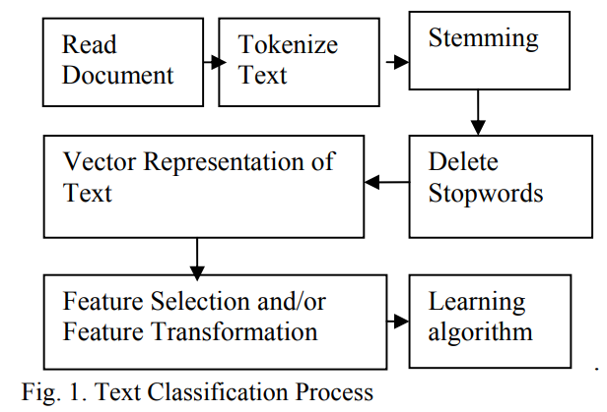
Text classification

Slide 3
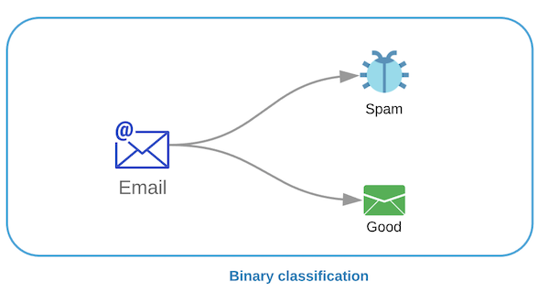
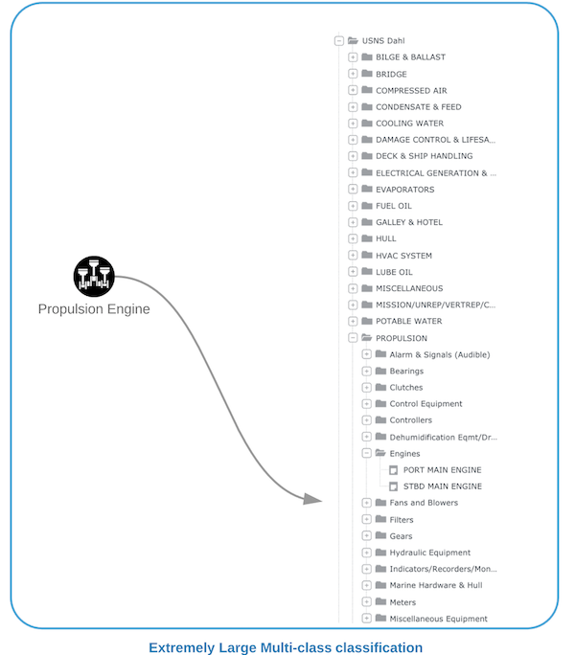
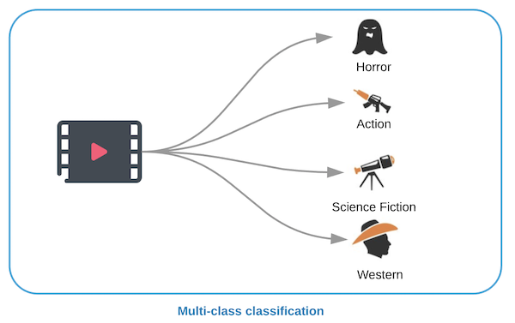
Multi label & class classification

Slide 4
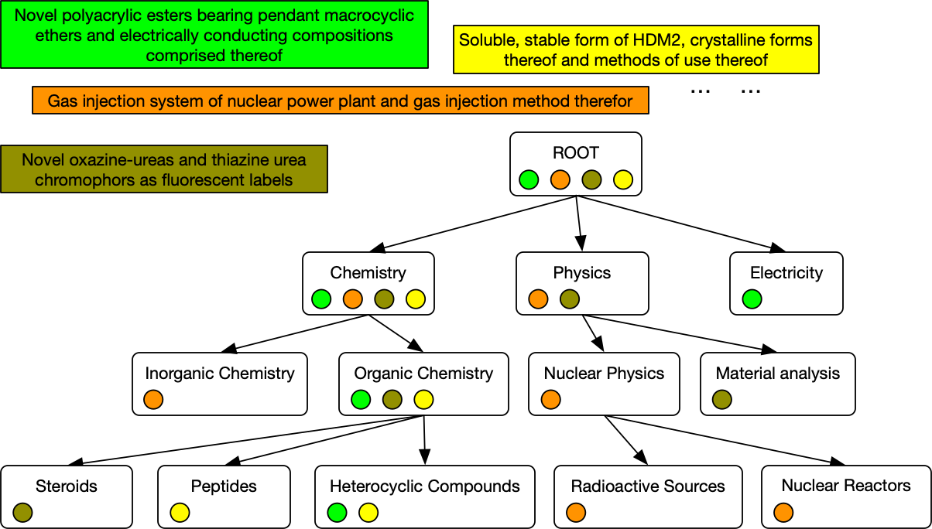
Text Multi label classification
Notes:
1) 적절히 마이닝하는 방법과 레이블 간의 상관관계를 활용하는 방법 두 가지 점에 초점을 맞출 필요가 있다.
2) 원본 문서에서 해당 라벨의 차별적 정보를 추출하는 방법 우리의 직관은 먼저 전역적 관점을 통해 레이블을 모델링한 다음 중요한 세분화된 문서 정보를 캡처하기 위한 지침으로 레이블의 의미 정보를 사용하는 것이다.

Slide 5
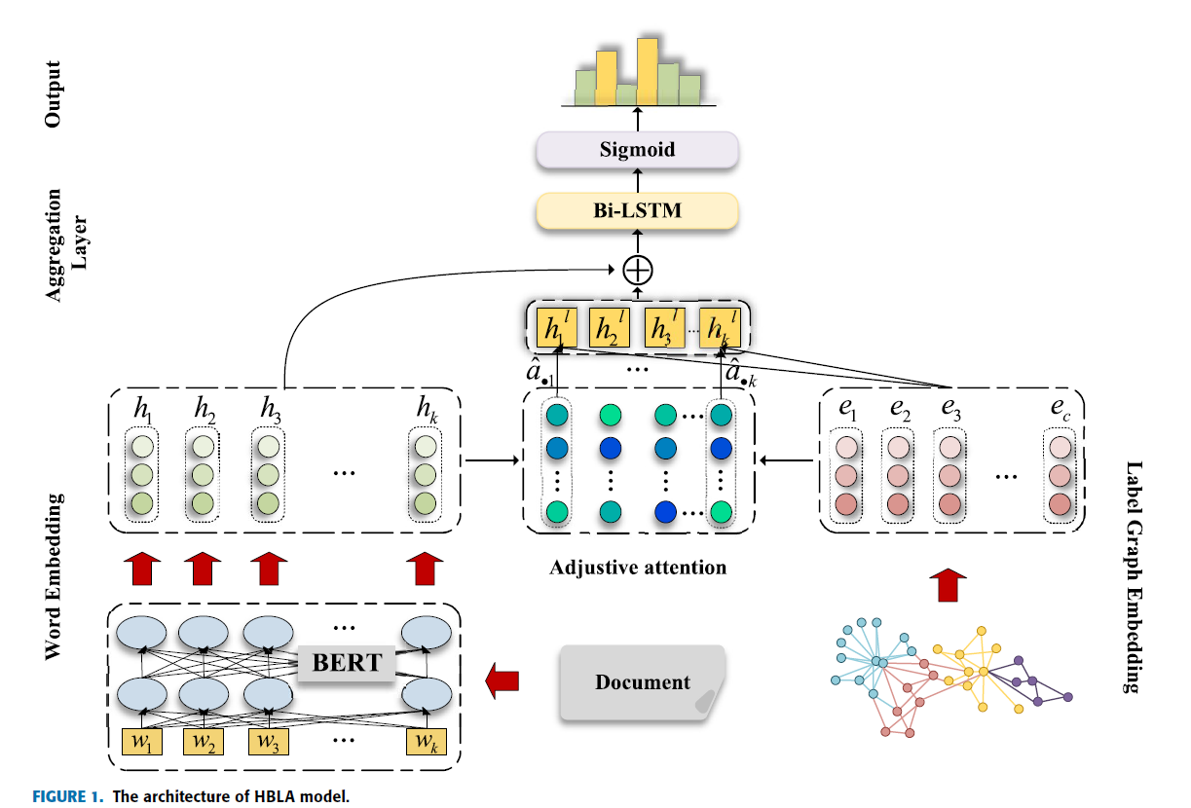
HBLA model architecture

Slide 6
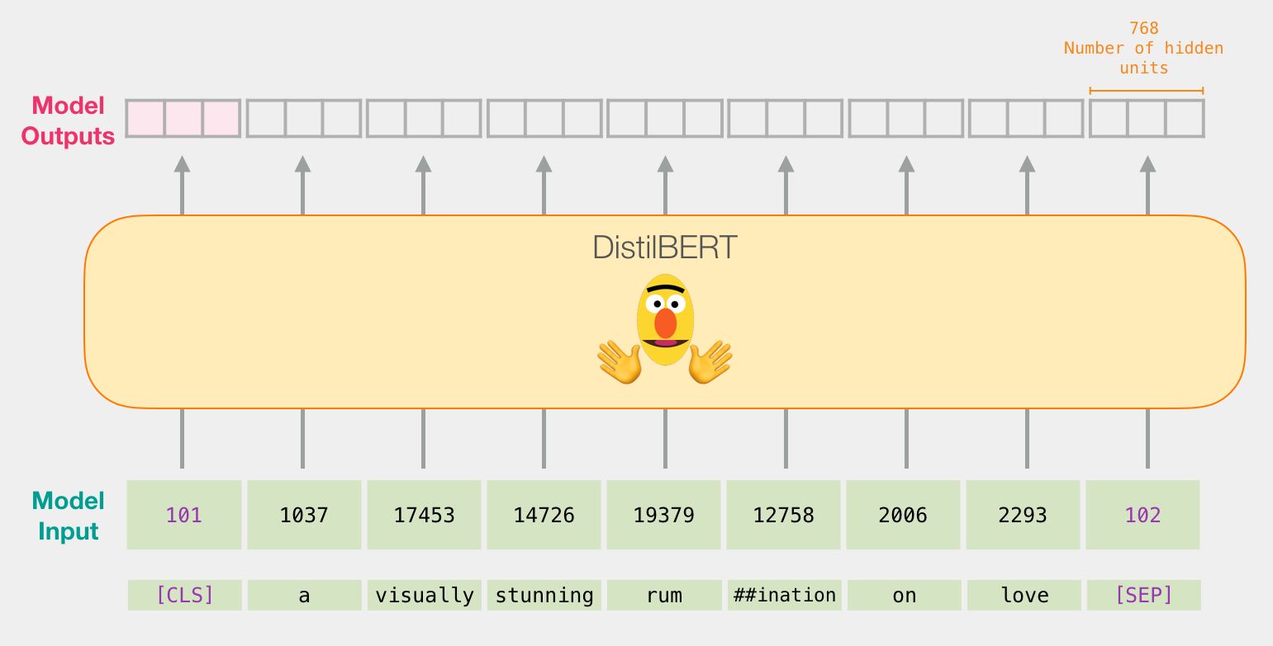
HBLA model word embedding(BERT)
BERT

Slide 7
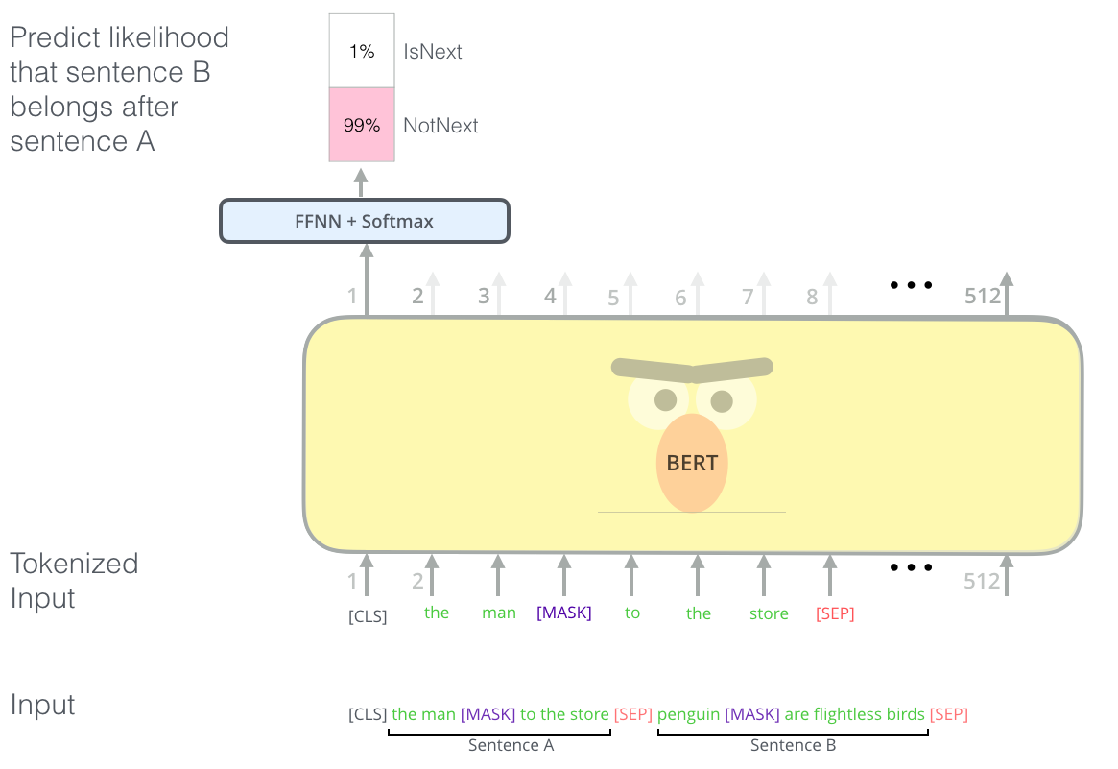
HBLA model word embedding(BERT)

Slide 8
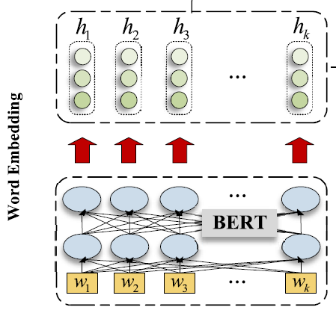

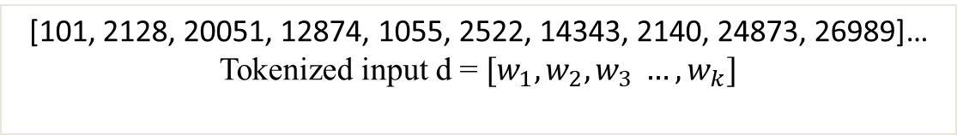
HBLA model word embedding(BERT)
Input Text : relat pearson s correl coeffici salton s cosin measur …
['re', '##lat', 'pearson', 's', 'co', '##rre', '##l', 'coe', '##ffi', '##ci’ …]
[101, 2128, 20051, 12874, 1055, 2522, 14343, 2140, 24873, 26989]…
Tokenized input d = $[w_{1}, w_{2}, w_{3} …, w_{k}]$
BERT output H = $[h_{1}, h_{2}, h_{3}, …, h_{k}]$

Slide 9
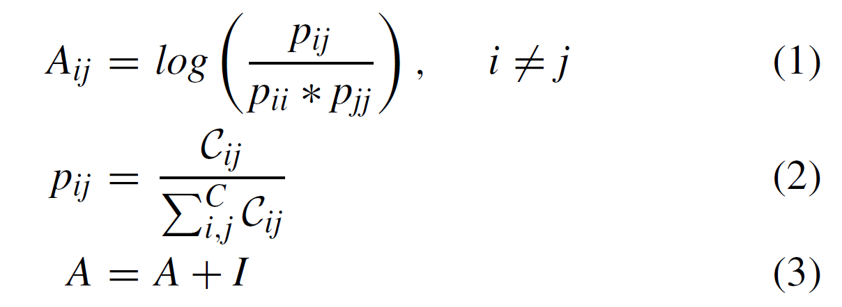
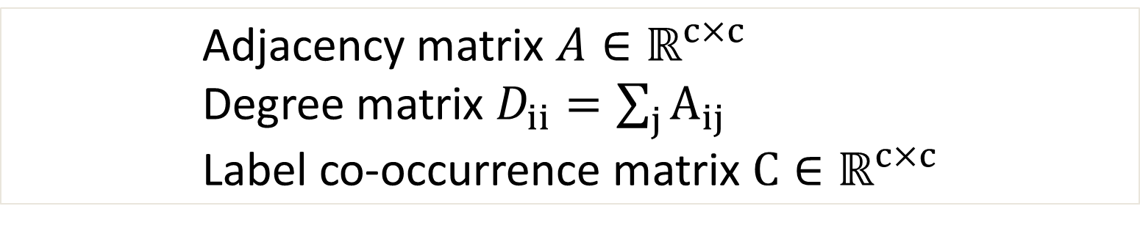
HBLA model Label Graph Embedding
Adjacency matrix $A∈ℝ^{c×c}$
Degree matrix $D_{ii}=\sum_{j}{A_{ij}}$
Label co-occurrence matrix $C∈ℝ^{c×c}$

Slide 10
HBLA model Label Graph Embedding
Text | Label | Lab
relat pearson s correl coeffici salton s cosin m | cs.IR | stat.ME
present work studi quantum classic correl three qu | quant-ph | cs.IT | math.IT
one import task imag process problem machin vision | stat.AP | cs.CV
frequenc diver fd radar waveform attract rad | cs.IT | math.IT | stat.AP
unsupervis word embed shown valuabl featur supervi | cs.CL | cs.AI
discret time wiener phase nois channel integr dump | cs.IT | math.IT
paper consid particular class select fade channe | cs.IT | math.IT
gallag bound well known area channel code howev | cs.IT | math.IT
symmetr tensor oper aris wide varieti comput howev | math.NA | cs.MS
basic relat key attack block cipher adversari ac | quant-ph | cs.CR | cs.IT | math.IT

Slide 11
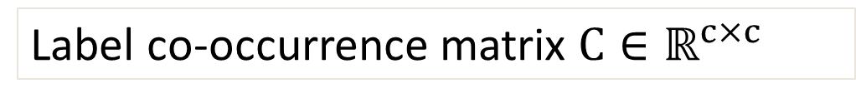
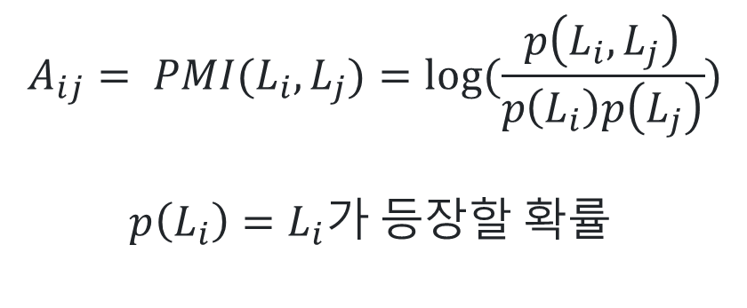
HBLA model Label Graph Embedding
Label co-occurrence matrix $C∈ℝ^{c×c}$
 | cs.IR | stat.ME | quant-ph | cs.IT | math.IT | stat.AP
cs.IR | 5 | 1 | 0 | 2 | 1 | 1
stat.ME | 1 | 5 | 2 | 1 | 0 | 1
quant-ph | 0 | 2 | 5 | 1 | 2 | 0
cs.IT | 2 | 1 | 1 | 5 | 0 | 0
math.IT | 1 | 0 | 2 | 0 | 5 | 2
stat.AP | 1 | 1 | 0 | 0 | 2 | 5
C
$$A_{ij}= PMI(L_{i}​,L_{j}​)=log⁡(\frac{p\left(L_{i}​, L_{j}​\right)}{p\left(L_{i}\right)p\left(L_{j}​\right)})​$$
$$p\left(L_{i}\right)=L_{i}가 등장할 확률$$
Notes:
두 단어 w1​, w2​의 등장이 독립적이면 결합확율은 각각의 확률로 나뉘어져 PMI 값은 0이 된다.
두 사건이 동시에 일어날 확률을 각각 일어날 확률로 나눠준 것

Slide 12
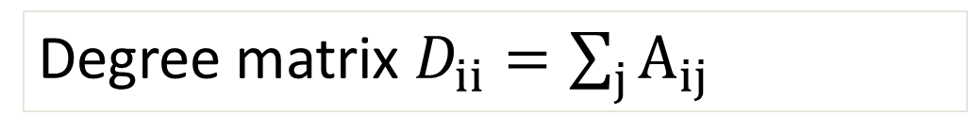
HBLA model Label Graph Embedding
Degree matrix $D_{ii}=\sum_{j}{A_{ij}}$
 | cs.IR | stat.ME | quant-ph | cs.IT | math.IT | stat.AP
cs.IR | 5 | 1 | 0 | 2 | 1 | 1
stat.ME | 1 | 5 | 2 | 1 | 0 | 1
quant-ph | 0 | 2 | 5 | 1 | 2 | 0
cs.IT | 2 | 1 | 1 | 5 | 0 | 0
math.IT | 1 | 0 | 2 | 0 | 5 | 2
stat.AP | 1 | 1 | 0 | 0 | 2 | 5
 | cs.IR | stat.ME | quant-ph | cs.IT | math.IT | stat.AP
cs.IR | 10 | 1 | 0 | 0 | 0 | 0
stat.ME | 0 | 10 | 0 | 0 | 0 | 0
quant-ph | 0 | 0 | 10 | 0 | 0 | 0
cs.IT | 0 | 0 | 0 | 10 | 0 | 0
math.IT | 0 | 0 | 0 | 0 | 10 | 0
stat.AP | 0 | 0 | 0 | 0 | 0 | 10

Slide 13
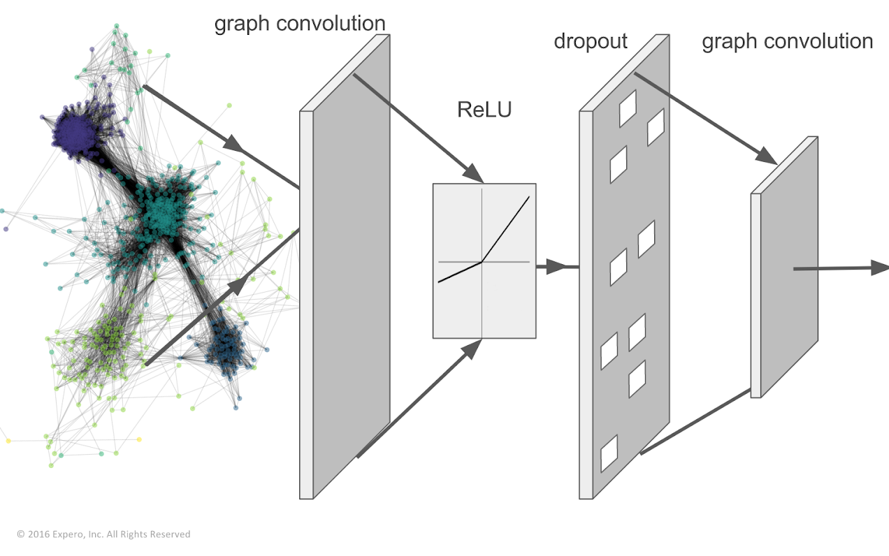
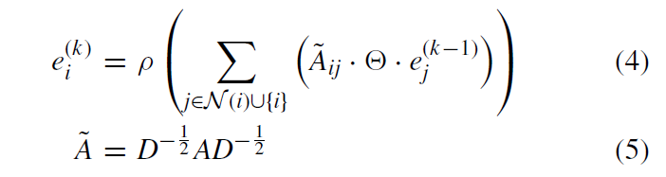

HBLA model Label Graph Embedding
$$E = [e_{1} ,e_{2} , …, e_{c}].$$

Slide 14
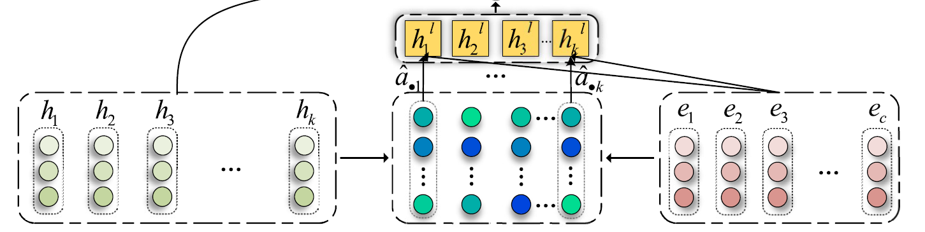
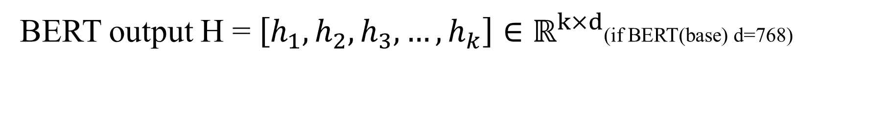
HBLA ADJUSTIVE ATTENTION
BERT output H = $\left[h_{1}, h_{2}, h_{3}, …, h_{k}\right]{∈ℝ}^{k×d}$(if BERT(base) d=768)
GCN output $E = \left[e_{1} ,e_{2} , …, e_{c}\right] ∈ℝ^{c×c}$

Slide 15

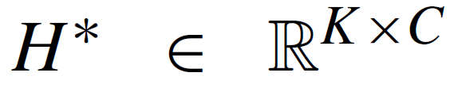
HBLA ADJUSTIVE ATTENTION
d
c
Employ a fully connected layer to re-encoder word representation.
k
k

Slide 16
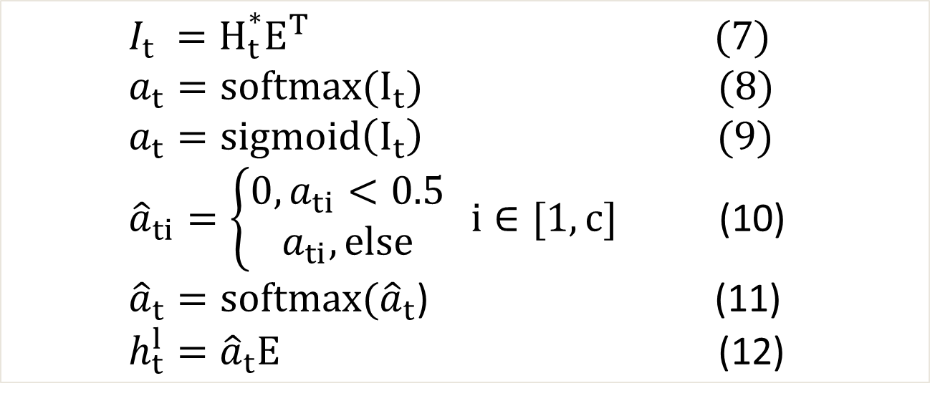
HBLA ADJUSTIVE ATTENTION
$$I_{t} =H_{t}^{*}E^{T} (7)$$
$$a_{t}=softmax(I_{t}) (8)$$
$a_{t}=sigmoid\left(I_{t}\right) (9)$
${\hat{a}}_{ti}=\left\{\begin{aligned}0,a_{ti}<0.5 \\ a_{ti}, else\end{aligned}\right. i∈[1,c]$(10)
${\hat{a}}_{t}=softmax({\hat{a}}_{t}$) (11)
$h_{t}^{l}={\hat{a}}_{t}E$ (12)

Slide 17
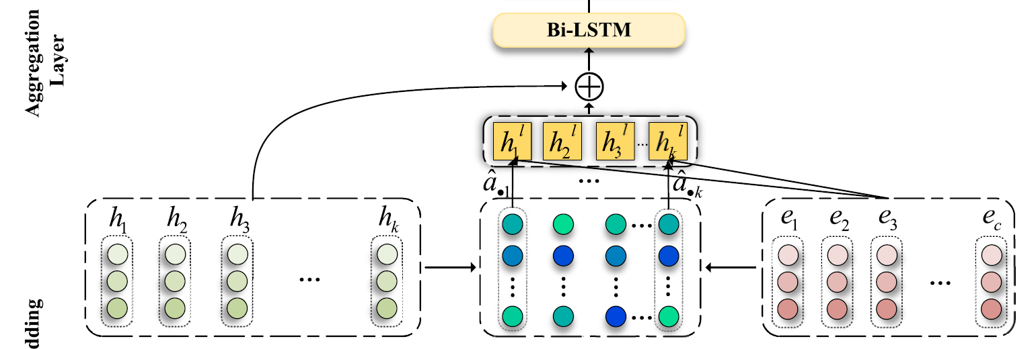
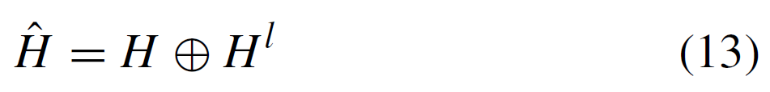
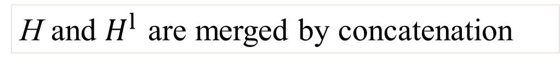

HBLA AGGREGATION LAYER
$$H^{l}$$
H
H and $H^{l}$ are merged by concatenation

Slide 18

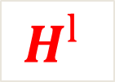
HBLA AGGREGATION LAYER
concatenation
c
d + c
d
$$H^{l}$$
H
k
k
k

Slide 19
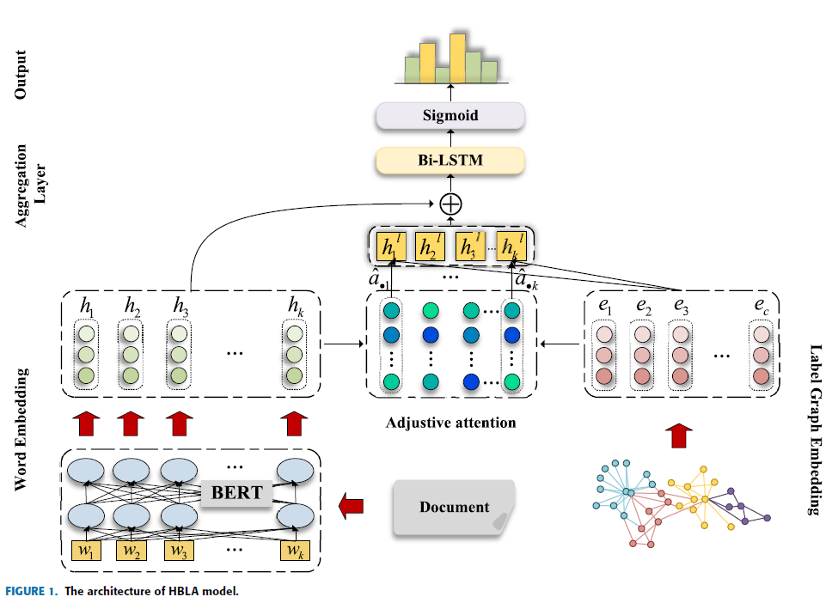
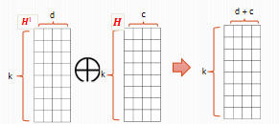
HBLA model architecture

Slide 20
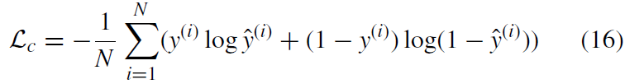
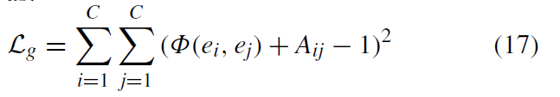
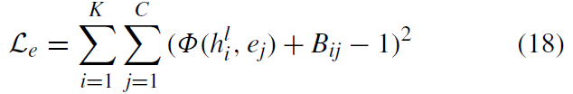
HBLA model Loss function
Binary cross entropy
To Restrict the label graph embedding
To measure the result of word representation clustering
Notes:
Binary cross entropy
Restrict the label graph embedding so that similar labels are closer together in the label semantic space and non-adjacent labels to be mutually exclusive.
레이블 그래프 임베딩을 제한하여 유사한 레이블이 레이블 의미 공간에서 더 가까이 있고 인접하지 않은 레이블이 상호 배타적이 되도록 합니다.
To measure the result of word representation clustering
우리는 라벨 내장 모듈과 주의 모듈을 클러스터링 프로세스로 간주하며, 이것은 라벨 특수 단어 표현이 해당 범주의 중심에 더 가까워야 한다. 따라서, 우리는 다음과 같이 공식화될 수 있는 군집화의 결과를 측정하기 위해 또 다른 손실 함수를 설계했다.

Slide 21
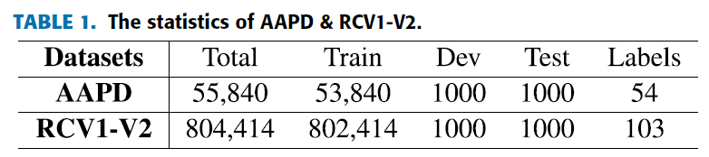
HBLA Experiments (Datasets)
AAPD : Consists of 55,840 abstracts of papers about computer science
RCV1-V2 : consists of over 800 K manually annotated news

Slide 22
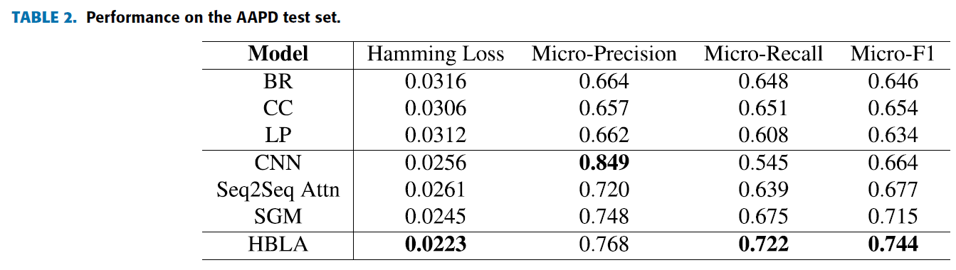
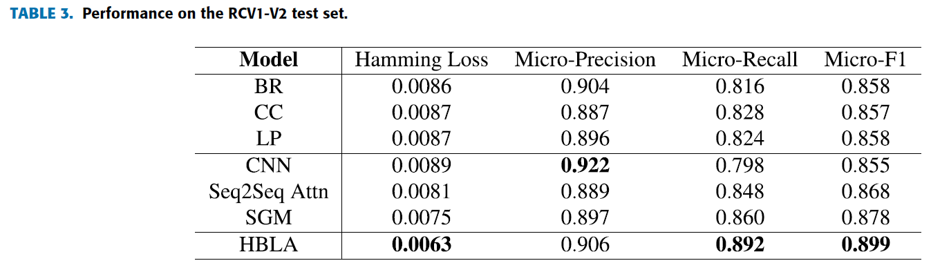
HBLA Experiments Results

Slide 23
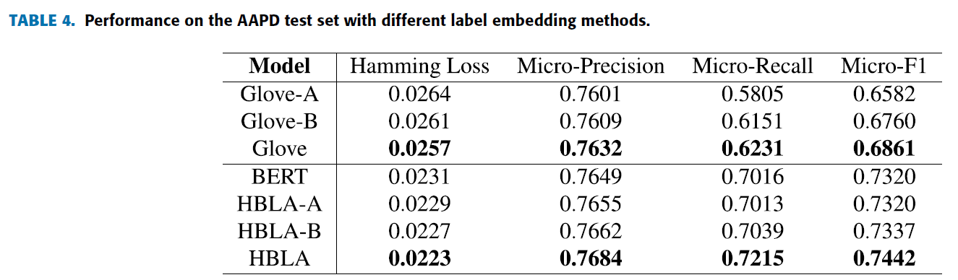
ANALYSIS AND DISCUSSION
EFFECT OF LABEL GRAPH EMBEDDING
Bert(base)
Bert(base) + BiLSTM : HBLA-A
Remove GCN layers : HBLA-B
BERT => Glove

Slide 24
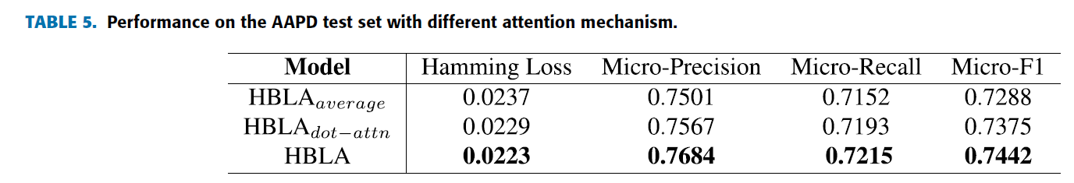
ANALYSIS AND DISCUSSION
EFFECT OF ATTENTION MECHANISM
Average pooling
Normal Dot-product Attentio

